Slide 1
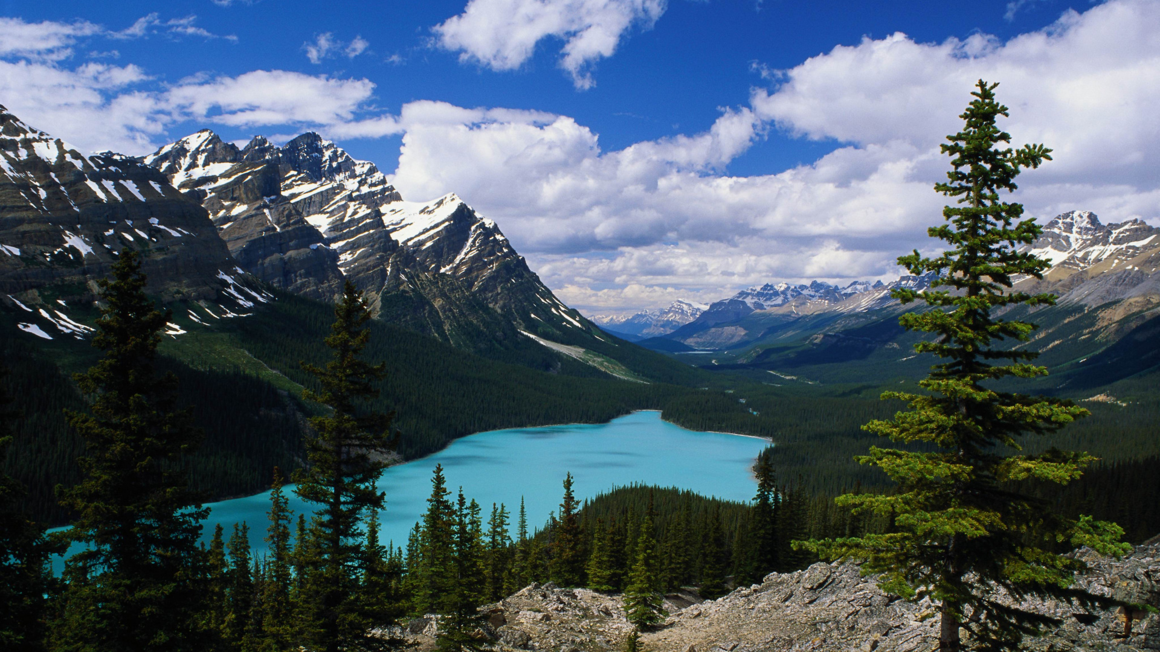
Три клада у природы есть:
Вода, земля и воздух.

Slide 2
1. О каких из перечисленных кладах мы говорили на предыдущих уроках?
2. О каком же кладе природы мы узнаем сегодня?

Slide 3
Что же мы можем найти в земле?

Slide 4
Минералы и горные породы

Slide 5
МИНЕРАЛЫ – это природные вещества

Slide 6
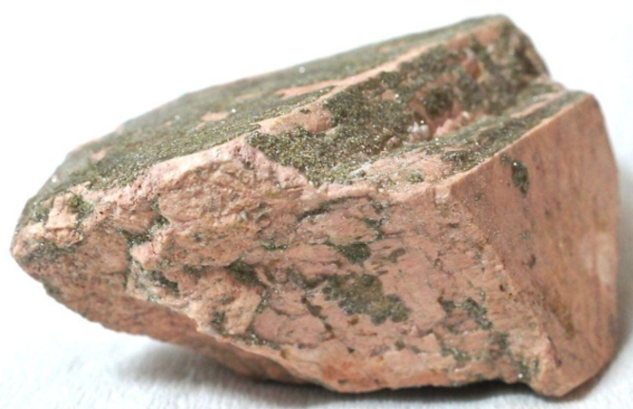
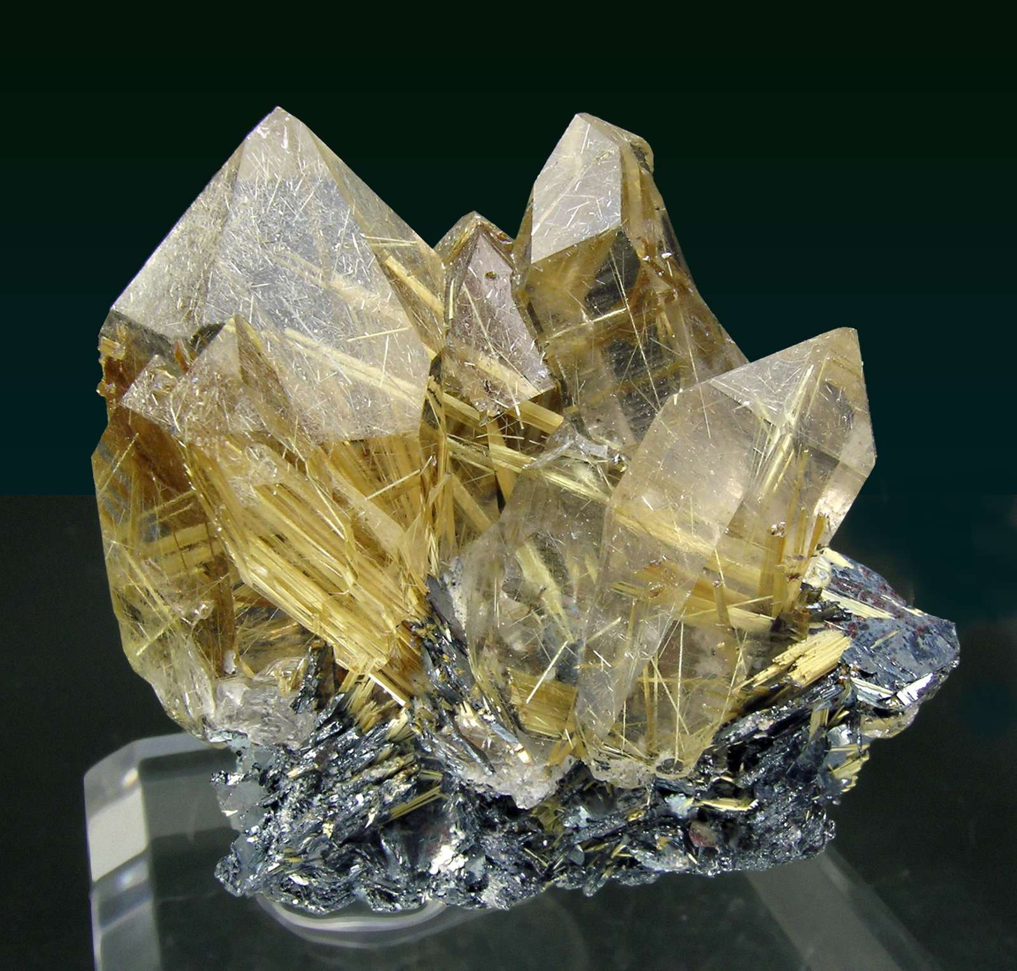
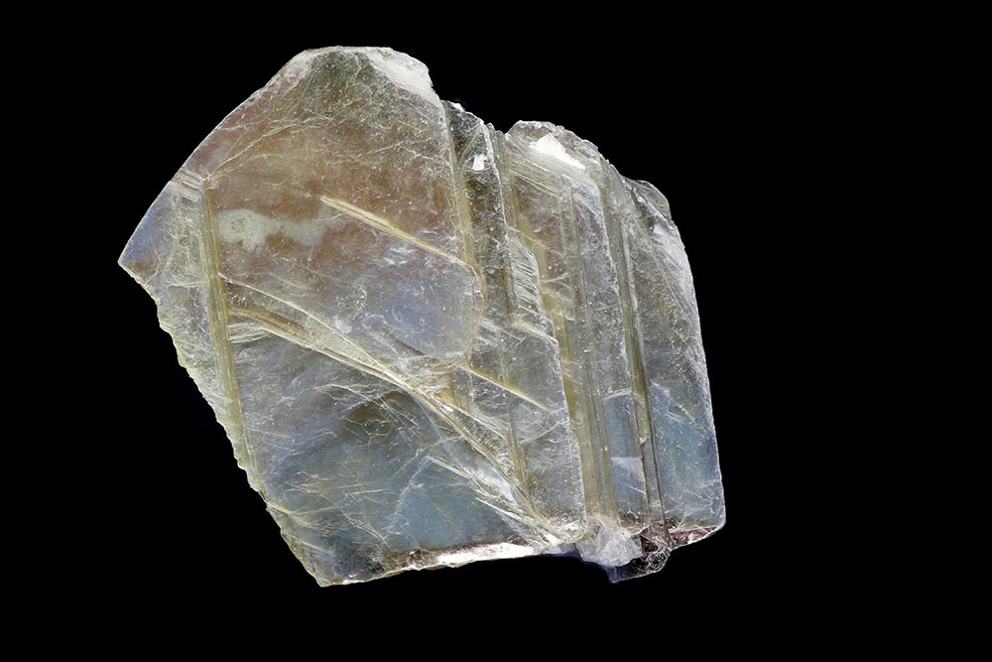
ПОЛЕВОЙ ШПАТ
КВАРЦ
СЛЮДА

Slide 7
МИНЕРАЛЫ РАЗНООБРАЗНЫ
МНОГИЕ ИМЕЮТ ВИД
КРИСТАЛЛОВ
ЧТО ТАКОЕ КРИСТАЛЛ?

Slide 8
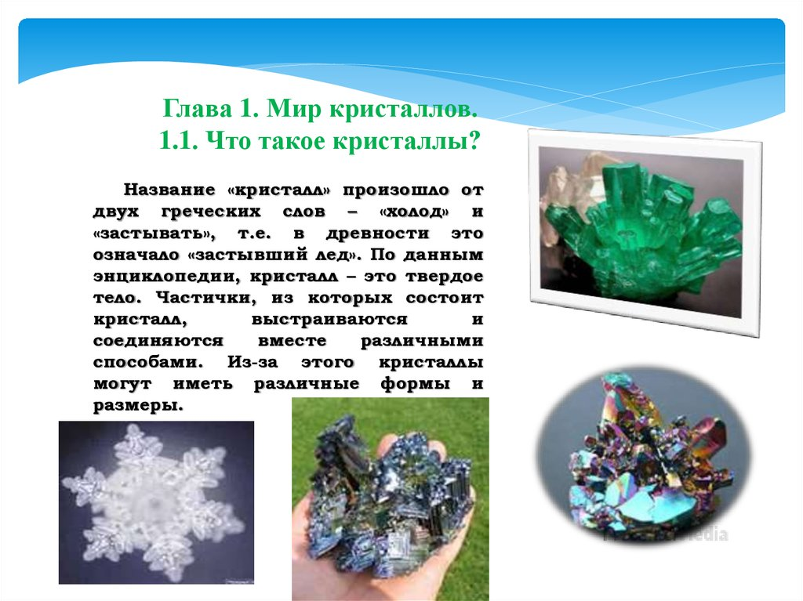

Slide 9
КРИСТАЛЛЫ -
ЭТО КАМНИ С РОВНЫМИ
КРАСИВЫМИ ГРАНЯМИ.

Slide 10
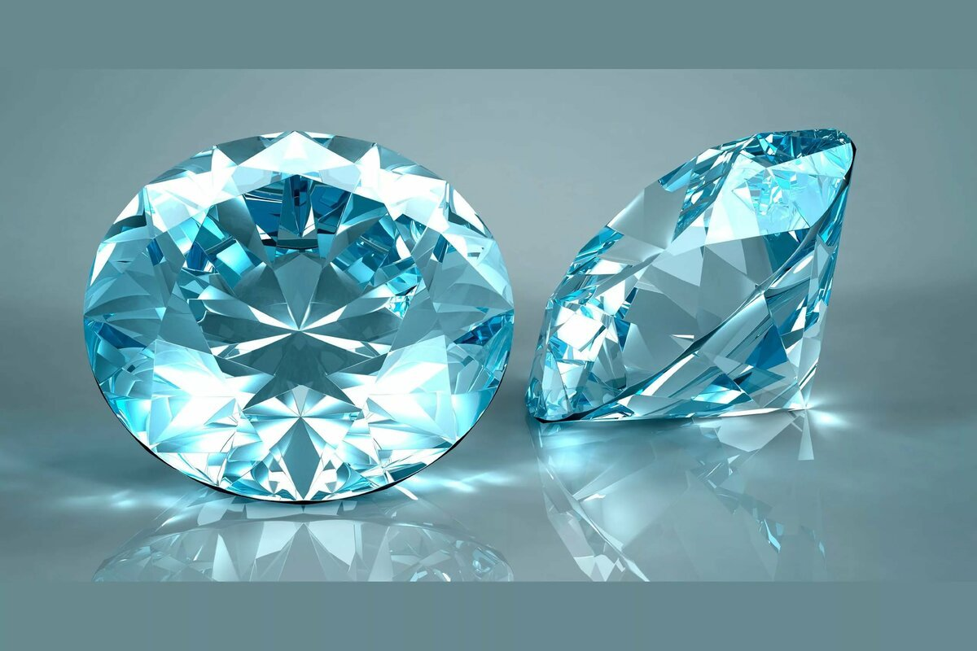
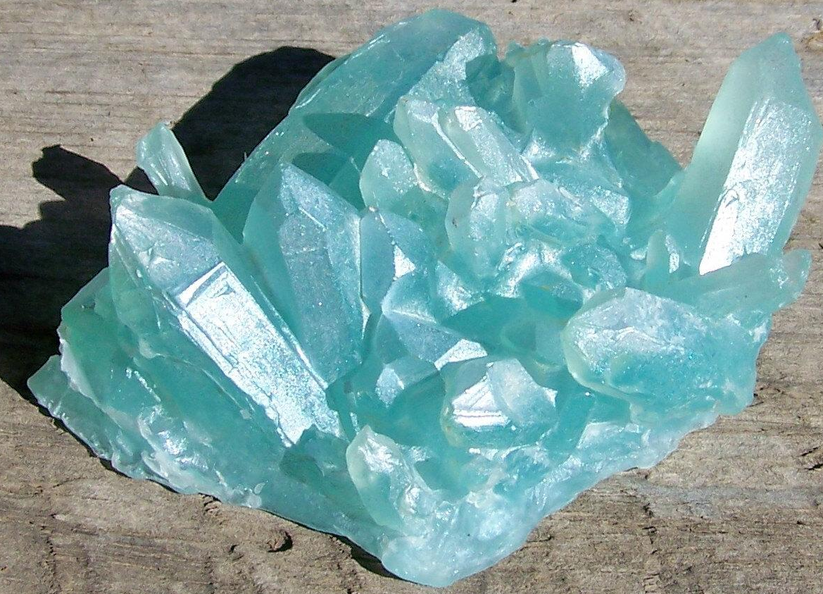
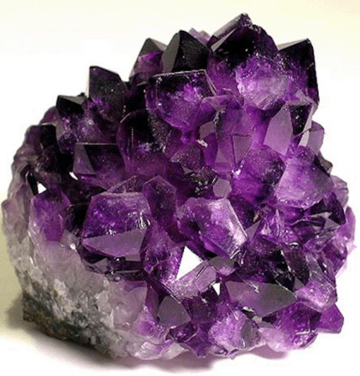
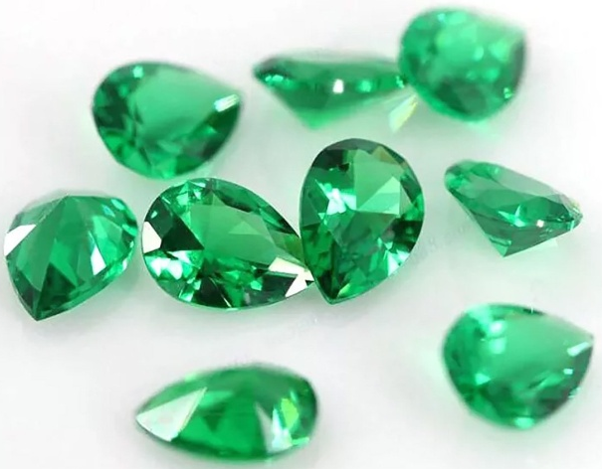
АЛМАЗ
АКВАМАРИН
Самый дорогой
кристалл в мире
«Морская вода»
КРИСТАЛЛЫ
ИЗУМРУД
АМЕТИСТ

Slide 11
ГОРНЫЕ ПОРОДЫ – это природные
соединение минералов.
«Горные» потому, что можно
увидеть в горах.

Slide 12
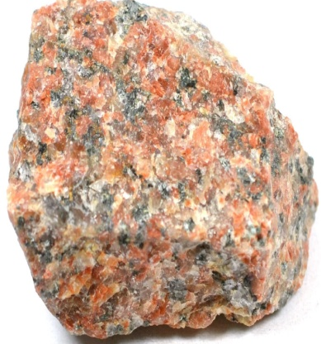
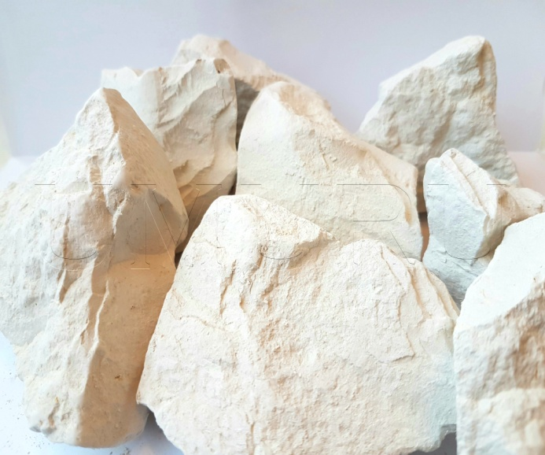
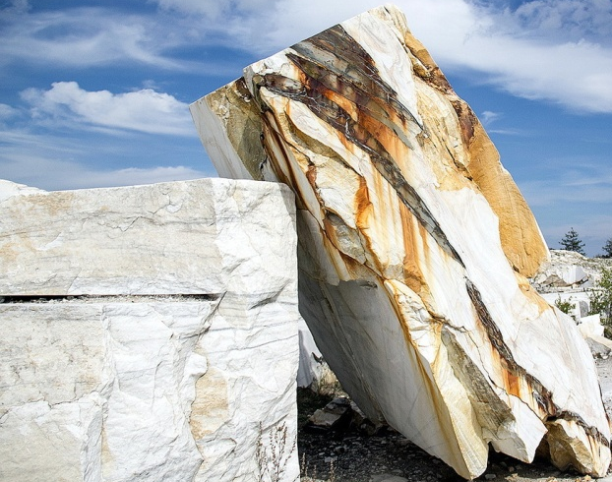
+
+
=
ПОЛЕВОЙ
ШПАТ
КВАРЦ
СЛЮДА
ГРАНИТ
ГОРНАЯ
ПОРОДА
ИЗВЕСТНЯК
МРАМОР

Slide 13
У. с.73
Рассмотрите разновидности
мрамора

Slide 14
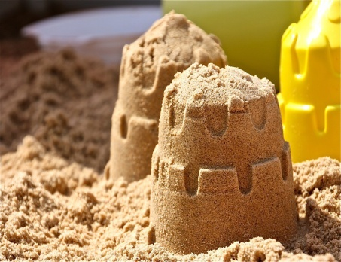
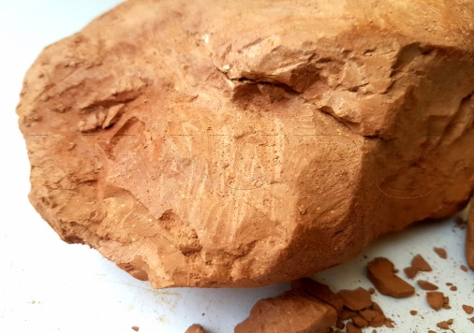
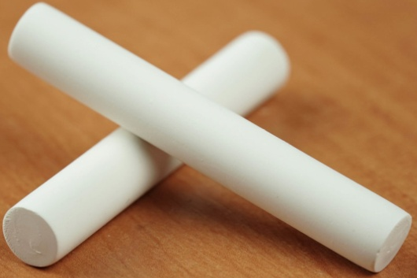
ПЕСОК
ГЛИНА
Горные породы
МЕЛ

Slide 15
Человек может использовать
горные породы и минералы
в хозяйстве.
Тогда горные породы и минералы
Называться будут
ПОЛЕЗНЫМИ Искупаемыми.

Slide 16
ПОЛЕЗНЫЕ ИСКОПАЕМЫЕ –
это горные породы и минералы,
которые человек использует
в хозяйстве.

Slide 17
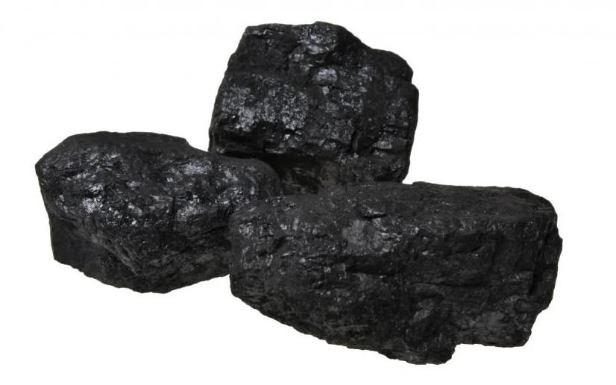
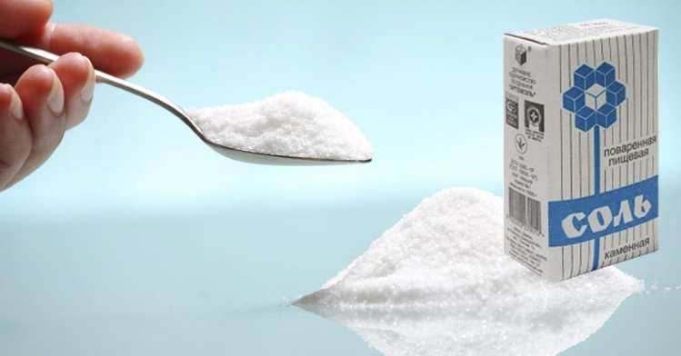
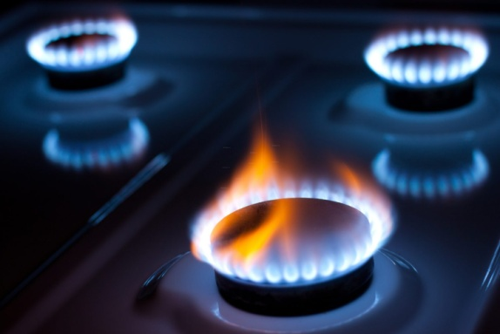
Каменный уголь
ПОЛЕЗНЫЕ ИСКОПАЕМЫЕ
Каменная соль
Природный газ

Slide 18
ПОЛЕЗНЫЕ ИСКОПАЕМЫЕ
БЫВАЮТ:
1. Твёрдые – уголь.
2. Жидкие – нефть.
3. ГАЗ – природный газ.

Slide 19
?
?
?
?
ОТКУДА БЕРУТ
ПОЛЕЗНЫЕ ИСКОПАЕМЫЕ?
?
?
?
?
?
?

Slide 20
1. ИЗ ПОД ЗЕМЛИ
2. В КАРЬЕРАХ.

Slide 21
Места, где залегают
Полезные ископаемые
Называют
Месторождениями.

